Slide 1

O que é GitHub e como utilizá-lo?
GitHub é uma plataforma para desenvolvedores de software. Ele permite que pessoas sugiram modificações em projetos e compartilhem conhecimento.

Slide 2
O que é GitHub?
Hospedagem de Código
Controle de Versão
Serviço de hospedagem de código-fonte baseado na web.
Oferece controle de versão e recursos de colaboração.

Slide 3

Por que o GitHub é tão popular?
1
Controle de versão
2
Colaboração simplificada
Rastreia todas as alterações feitas em um projeto.
Permite que várias pessoas trabalhem juntas em um projeto.
3
Hospedagem de código gratuita
Oferece hospedagem gratuita para projetos de código aberto.

Slide 4

Formas de uso do GitHub
Código Pessoal
Código Aberto
Armazene seu código pessoal de forma segura.
Contribua para projetos de código aberto.
Projetos Privados
Gerencie projetos privados com segurança.

Slide 5
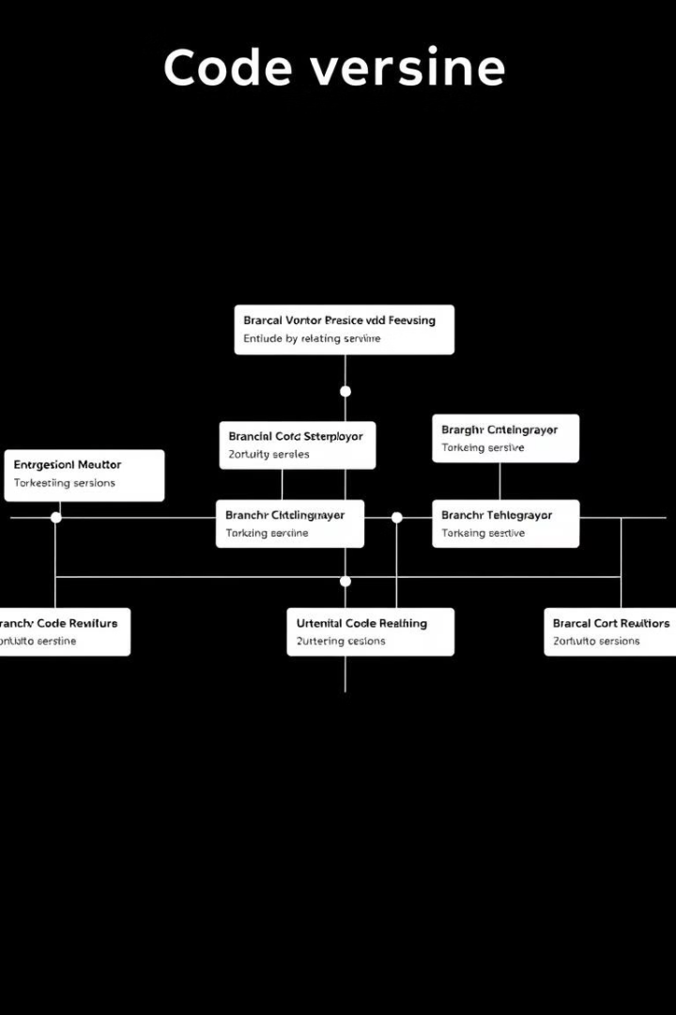



Versionamento de código com GitHub
Repositórios Git
Commits e Branches
Pull Requests
Projetos são armazenados em repositórios Git.
Proponha alterações em um projeto.
Altere o código e crie branches separadas.

Slide 6




Colaboração de desenvolvimento no GitHub
Forks
Crie uma cópia independente do projeto.
Issues
Rastreie tarefas, bugs e melhorias.
Discussões
Compartilhe ideias e solucione problemas.

Slide 7

GitHub: Uma Rede Social para Desenvolvedores
O GitHub é uma grande rede social. Ele junta 100 milhões de desenvolvedores do mundo ao redor de discussões sobre software livre.

Slide 8

Conclusão
O GitHub é uma ferramenta poderosa. Ele desempenha um papel fundamental na colaboração e no controle de versão. Sua versatilidade o torna uma escolha valiosa.

